Slide 1

Progetto PMCSN
a.a 2019-2020
Marco Giorgi
Giovanni D’Agostino

Slide 2
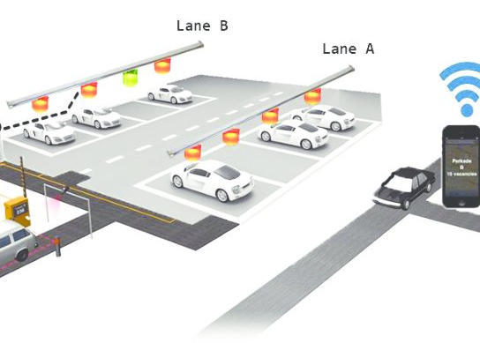
Introduzione al problema: Caso di Studio
Architettura Fog Computing
nodi Fog ai confini della rete
tempi di risposta medi dei nodi fog brevi
nodi Fog comunicano con Cloud
Smart Parking:
N nodi Fog = N insiemi posti auto
1 server Cloud
parcheggi con sensori che segnalano l’occupazione
utente richiede disponibilità di parcheggio
diversi tipi di richieste

Slide 3
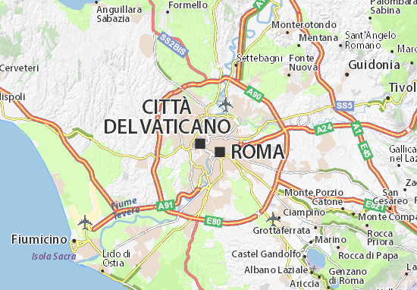
Introduzione al problema: Studi preliminari
Roma conta 370.000 veicoli al giorno nelle ore di punta
74.000 in cerca di parcheggio
75.000 parcheggi a pagamento
15.000 con sensori
ore di punta 4,5
tempo di sosta medio in un posto auto pari 60 minuti

Slide 4
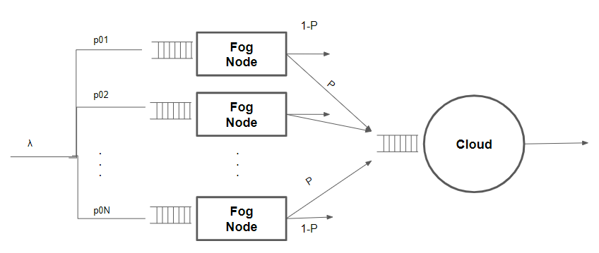
Introduzione al problema: Modello
N nodi fog identici
p01,...,p0N routing da esterno ai centri fog
p0i = 1/N i=1...N
Nello scenario considerato tutti i nodi hanno lo stesso carico
P routing da centro fog al centro cloud

Slide 5
Introduzione al problema: Scelta parametri e Assunzioni
Tasso degli arrivi costante
Tempi medi di servizio esponenziali considerati in base alla capacità computazionale dei singoli centri e tempi di propagazione inclusi
Sistema modellato come singoli centri con code infinite
Arrivi Random con tempi di interarrivo esponenziali
I tempi di servizio delle richieste sono noti al momento dell’ingresso in un nodo.

Slide 6

Introduzione al problema: Obiettivi Preliminari
Configurazione rete per avere un tempo di risposta medio globale percepito dal singolo utente di circa 2 secondi
Migliorare le prestazioni dei tempi di risposta percepito dal singolo utente adottando una politica di coda diversa
Studiare il comportamento del sistema al variare del tasso di ingresso

Slide 7
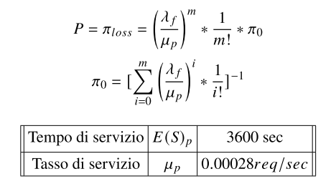
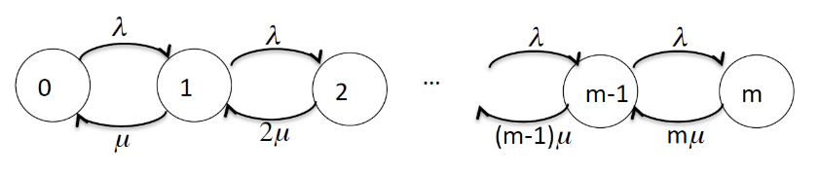
Parcheggio: Probabilità di Routing da Fog a Cloud
Modello multiservente senza coda
Distribuzione tempo di sosta esponenziale
P indica la probabilità che il parcheggio sia saturo
Catena di Markov e Erlang-B
Non si crea coda nel parcheggio

Slide 8
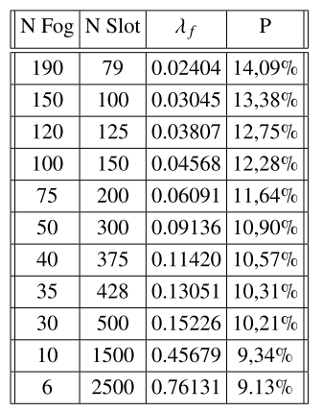
Tabella probabilità di Routing
All’aumentare del numero di nodi fog si riduce il numero di posti auto di cui è responsabile ogni nodo e aumenta il tasso di arrivo per ciascuno.
La probabilità di routing verso il Cloud aumenta al diminuire dei posti auto di un singolo nodo fog.

Slide 9
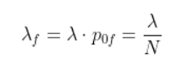
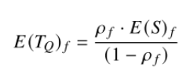
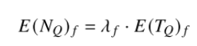
Modello Analitico Nodo Fog: FIFO
Tasso di arrivo ad un nodo fog
Nodo Fog
Tempo medio in coda di un nodo fog
Servente singolo con coda infinita
Coda Abstract FIFO
Tempi interarrivo esponenziali
Tempi servizio esponenziali
Equilibrio di flusso
Popolazione media in coda (Little)

Slide 10
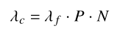
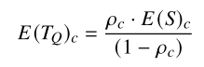
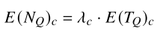
Modello Analitico Cloud: FIFO
Cloud
Tasso di arrivo al cloud
Tempo medio in coda cloud
Il servizio “cloud” è modellato pensando a un’istanza del servizio ec2 dove viene eseguito il programma. Collegato al servizio vi è una coda SQS di AWS in cui vengono accodate le richieste.
Popolazione media in coda (Little)

Slide 11
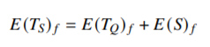
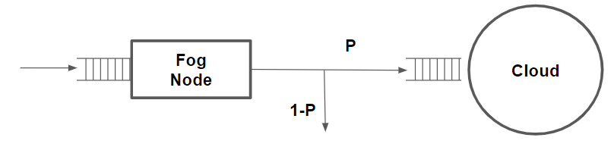
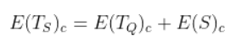
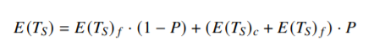
Modello Analitico: FIFO tempi di risposta
Tempo di risposta medio fog node
Tempo di risposta medio cloud
Tempo di risposta medio percepito dal singolo utente

Slide 12
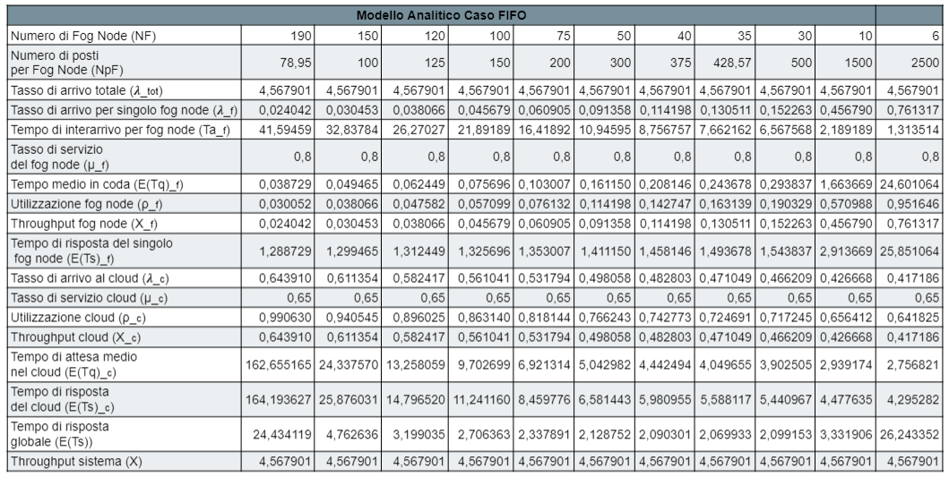
Modello Analitico Risultati: FIFO
Per N >190 l’utilizzazione del cloud tende a 1
Per N < 6 l’utilizzazione di un singolo nodo fog tende ad 1
N = 35 Tempo di risposta medio migliore del sistema

Slide 13
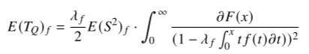
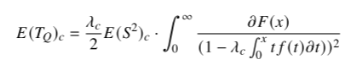
Soluzione Alternativa: Shortest Job First
Tempo medio in coda del fog
Tempo medio in coda cloud
Le altre formule rimangono invariate rispetto il caso FIFO

Slide 14
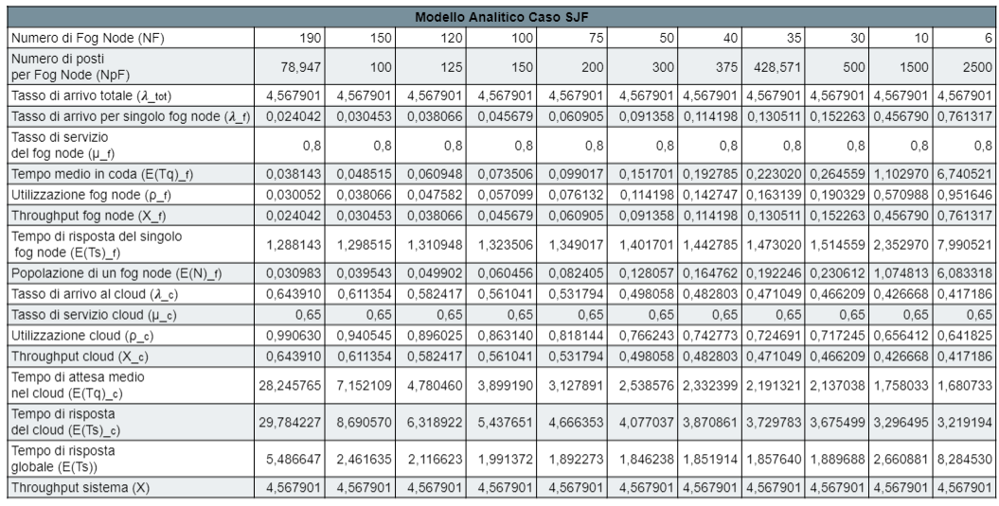
Modello Analitico Risultati: SJF
Throughput del sistema identico al caso FIFO
Tempi di risposta medi migliori
N = 50 Tempo di risposta medio del sistema migliore

Slide 15
FIFO vs SJF
FIFO
N = 35 | Sistema Nodo Fog | Sistema Cloud | Sistema Globale
⍴ | 0,163139 | 0,724691 | -
E(Tq) | 0,243678 | 4,049655 | -
E(Nq) | 0,031803 | 1,907586 | -
E(Ts) | 1,493678 | 5,588117 | 2,069933
E(Ns) | 0,194942 | 2,632276 | 9,455247607
SJF
N = 35 | Sistema Nodo Fog | Sistema Cloud | Sistema Globale
⍴ | 0,163139 | 0,724691 | -
E(Tq) | 0,223020 | 2,191321 | -
E(Nq) | 0,029107 | 1,032219 | -
E(Ts) | 1,473020 | 3,729783 | 1,857640
E(Ns) | 0,192246 | 1,756910 | 8,48551804

Slide 16
Next Event Simulation
Eventi Sistema Fog:
Arrivo di una richiesta ad un nodo 𝑓𝑜𝑔
Completamento della richiesta da parte del 𝑓𝑜𝑔 e uscita dal sistema
Completamento della richiesta da parte del 𝑓𝑜𝑔 ed ingresso nel 𝑐𝑙𝑜𝑢𝑑
Eventi Sistema Cloud:
Arrivo di una richiesta al 𝑐𝑙𝑜𝑢𝑑
Completamento della richiesta da parte del 𝑐𝑙𝑜𝑢𝑑 e uscita dal sistema
Clock di sistema:
struttura dati globale che memorizza in ogni momento l’istante dell’evento corrente e quello del successivo
Stato del sistema:
numero di job nei singoli centri
stato di occupazione dei centri

Slide 17
Next Event Simulation: Gestione Eventi
Eventi gestiti tramite lista aggiornata opportunamente ad ogni evento
Evento di arrivo: la richiesta viene smistata in modo uniforme al nodo fog i-esimo di destinazione:
se nodo fog i-esimo vuoto, allora richiesta in servizio e generazione del completamento
se nodo fog i-esimo non vuoto, richiesta posta in attesa
Evento di completamento fog: con probabilità P la richiesta viene inviata al cloud, altrimenti esce dal sistema.
se coda fog i-esimo non è vuota, una richiesta viene posta in servizio e si genera il suo completamento
Evento di arrivo al cloud:
se cloud occupato, richiesta posta in attesa
se cloud non occupato, richiesta posta in servizio e generazione del completamento
Evento di completamento del cloud:
se la coda del cloud è non vuota, una richiesta viene posta in servizio e si genera il suo completamento
Ad ogni evento si aggiorna il clock
Ad ogni evento viene aggiornato lo stato del sistema

Slide 18
Verifica
Abbiamo controllato la correttezza del modello costruito tramite la funzionalità di debug resa disponibile dall’ambiente di sviluppo
clock sempre monotono e non decrescente
gestione della lista degli eventi
gestione delle code e i relativi tempi in coda
Infine, abbiamo verificato la correttezza della probabilità di routing al variare del numero di nodi fog

Slide 19

Analisi Statistiche
Utilizzo dell’algoritmo One-Pass di Welford (programma usv.c)
Studio del sistema nel transitorio e nello stazionario
Metriche studiate per il sistema FIFO e SJF
Livello di confidenza 95%
Metriche considerate:
Tempo medio di servizio per un nodo fog e per il cloud
Tempo medio di attesa per un nodo fog e per il cloud
Popolazione media in coda per un nodo fog e per il cloud
Tempo di risposta medio per un nodo fog, per il cloud e per il sistema
Throughput medio per un nodo fog, per il cloud e per il sistema
Notes:
Nella fase di analisi statistiche sono state eseguite simulazioni ad orizzonte finito ed infinito quindi sono state raccolte le statistiche Transienti e le statistiche Stazionarie. Per il calcolo delle statistiche campionarie è stato utilizzato l’algoritmo One Pass di Welford che a differenza di altri algoritmi One Pass permette di ovviare al problema della perdita di precisione, ha un basso costo in termini di occupazione dello spazio in memoria. Inoltre tale algoritmo ha il vantaggio di consentirci di ottenere in ogni momento della simulazione il valore medio e la varianza della statistica. .Oltre questo è stato utilizzato il programma estimate.c per stimare gli intervalli di confidenza considerando un livello di confidenza pari al 95%. Tutte le metriche sono state ricavate in fase di simulazione sia per il modello con scheduling FIFO sia per il modello con scheduling SJF. In particolare sono state studiate le metriche relative al tempo medio di servizio, tempo medio di attesa, tempo di risposta e throughput.

Slide 20
Finite Horizon
20 run con tempo di simulazione crescente (in secondi)
100 repliche ogni run
ogni replica con seed diverso per assicurare indipendenza tra repliche
configurazione sistema con 35 nodi fog
Tempi di simulazione (secondi) :
{ 300, 500, 800, 1000, 2000, 4000, 5000, 6000, 8000, 10000,15000, 20000, 25000, 30000, 35000, 40000, 50000, 60000, 80000, 100000 }
Notes:
La prima simulazione affrontata è stata quella ad orizzonte finito/ termine con le relative statistiche definite transienti. Dalla definizione di queste è stato necessario usare un meccanismo di replicazione con 100 repliche utilizzando semi diversi generando così ogni volta una stima indipendente dalle altre. Sono state dunque eseguite 20 run, ognuna con 100 repliche, definendo ogni volta un tempo di terminazione diverso per ognuna. . Da queste 100 misurazioni si `e calcolato un intervallo di confidenza, come detto precedentemente con un livello del 95%, per evidenziare quanto al crescere delle iterazioni l’intervallo diminuisca. La configurazione di sistema scelta in questa fase di analisi è quella con 35 nodi.

Slide 21
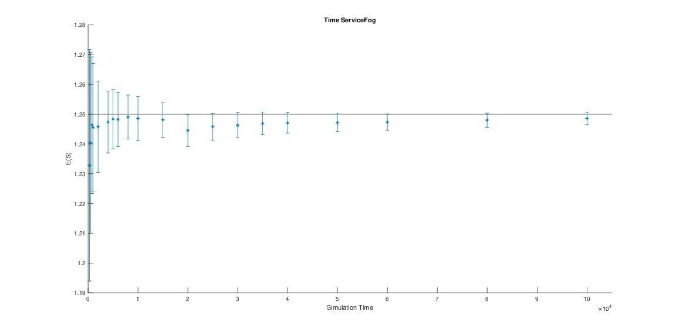
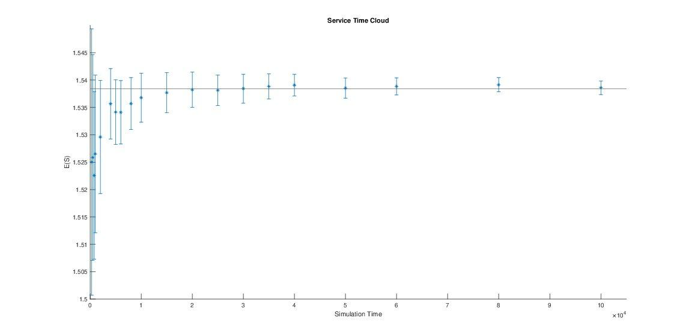
Finite Horizon: Tempo medio di Servizio
nodo fog
cloud
All’aumentare del tempo di simulazione risulta una riduzione dell’intervallo di confidenza intorno al valore teorico
Notes:
Analizzando i grafici dei tempi di servizio notiamo come, all’aumentare del tempo e quindi all’aumentare degli eventi, il valor medio effettivo si stabilizza intorno al valore teorico e l’intervallo si assottiglia. Questa caratteristica `e osservabile anche negli altri grafici dello studio del transiente ed è indice della bontà della simulazione.

Slide 22
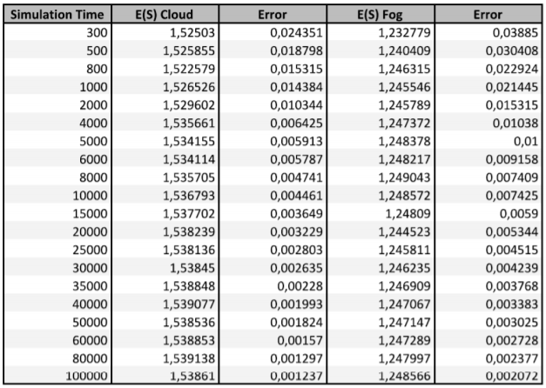
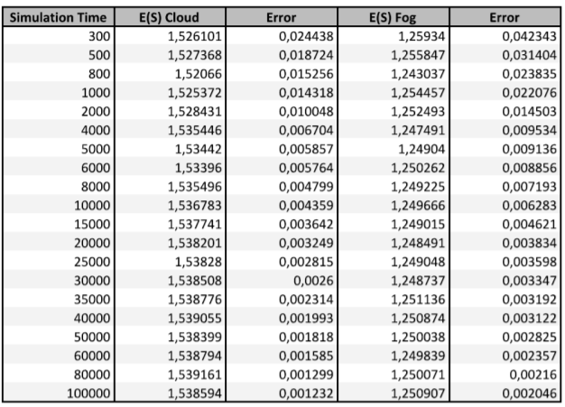
Finite Horizon: Tabella Tempo medio di Servizio
FIFO
SJF

Slide 23
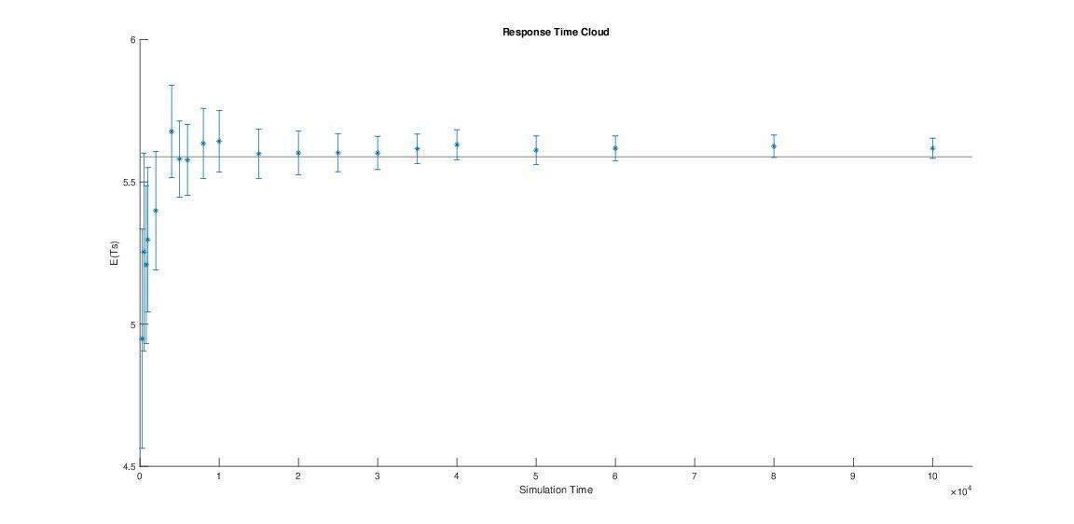
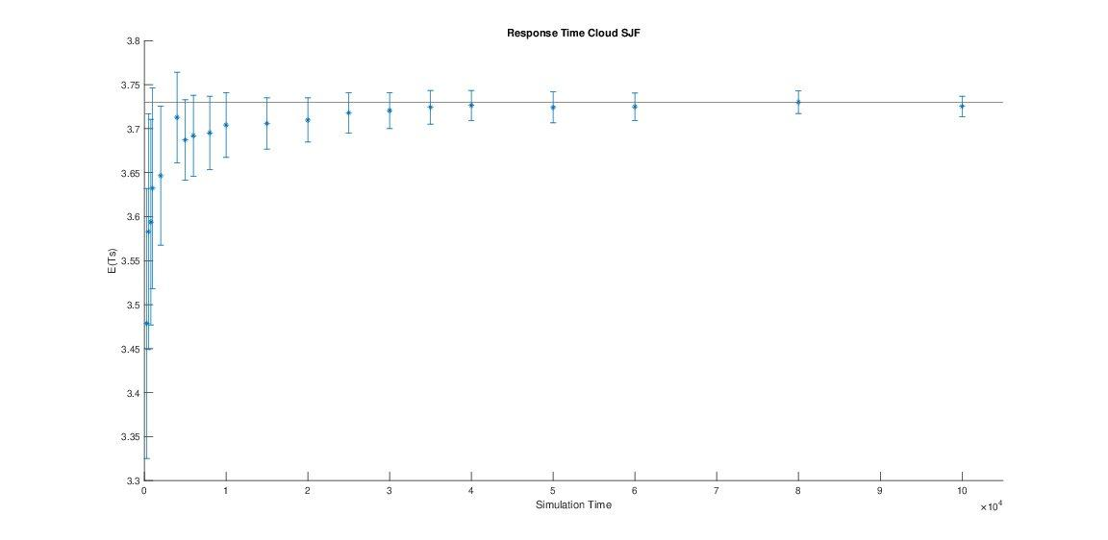
Finite Horizon: Tempo medio di Risposta Cloud FIFO vs SJF
cloud FIFO
cloud SJF
Gli intervalli di confidenza catturano quasi subito il valore teorico, nel caso SJF si può osservare come la variabilità dei tempi in coda minore abbia un impatto sul tempo medio di risposta
Notes:
Per quanto riguarda i tempi di risposta notiamo come la politica FIFO renda più difficile rispetto alla SJF la corretta stima dell’intervallo con tempi piccoli.
il FIFO ha una variabilità nei tempi di coda più elevata rispetto a SJF lo si può notare dall’ampiezza degli intervalli che stanno nella slide dopo. Con il crescere del tempo di simulazione e degli eventi i dati sperimentali riescono a ben catturare i valori teorici per entrambe le politiche.

Slide 24
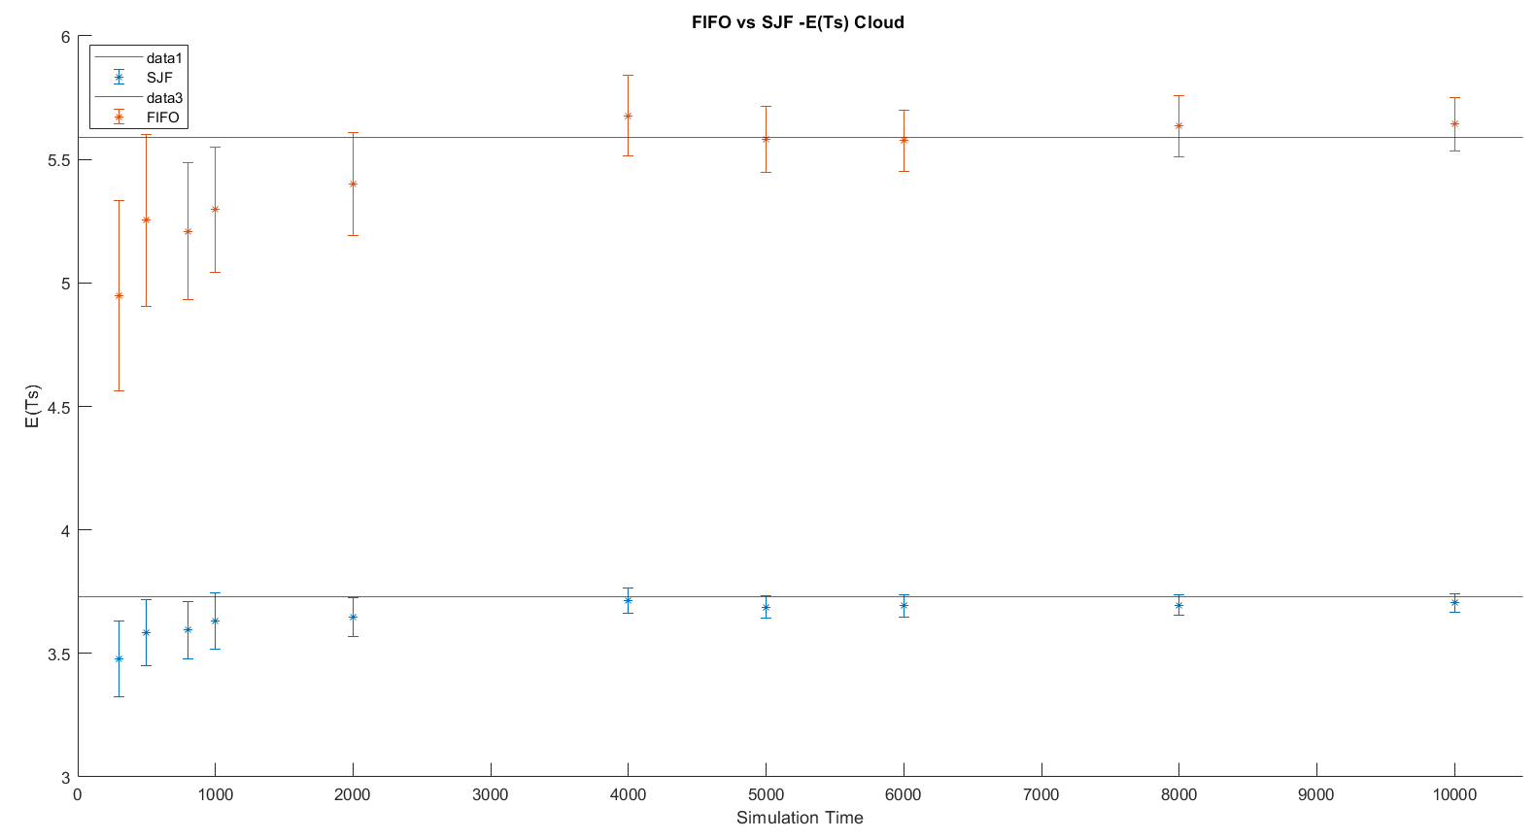
Finite Horizon: Tempo medio di Risposta Cloud FIFO vs SJF
In dettaglio si può osservare come la variabilità dei tempi in coda ha impatto sui tempi di risposta medi del nodo cloud. Prima di un tempo 2k secondi difficilmente si riesce a catturare il valore teorico.
Notes:
Per quanto riguarda i tempi di risposta notiamo come la politica FIFO renda più difficile rispetto alla SJF la corretta stima dell’intervallo con tempi piccoli.
il FIFO ha una variabilità nei tempi di coda più elevata rispetto a SJF. Con il crescere del tempo di simulazione e degli eventi i dati sperimentali riescono a ben catturare i valori teorici per entrambe le politiche.

Slide 25
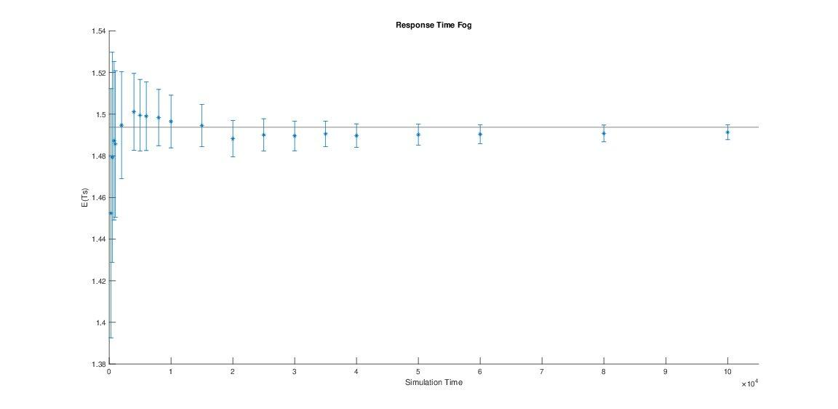
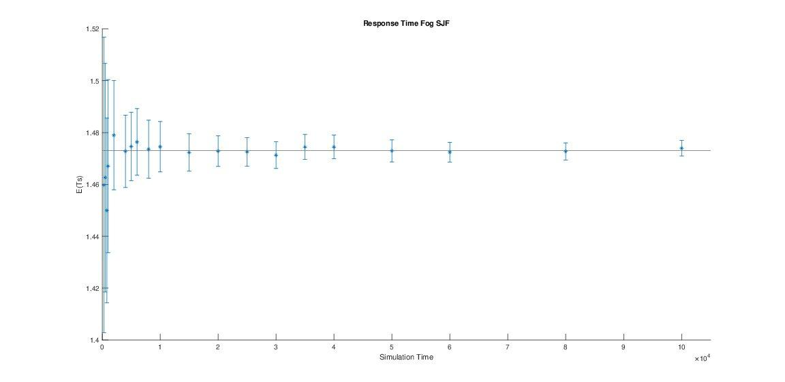
Finite Horizon: Tempo medio di Risposta Fog FIFO vs SJF
nodo fog FIFO
nodo fog
SJF
In questo centro la convergenza viene raggiunta in poco tempo in entrambe le configurazioni. La variabilità dei tempi in coda non ha impatto in questo centro.
Notes:
Per il singolo nodo fog la differenza non esiste in quanto le code hanno popolazione media prossima allo zero nello stazionario.

Slide 26
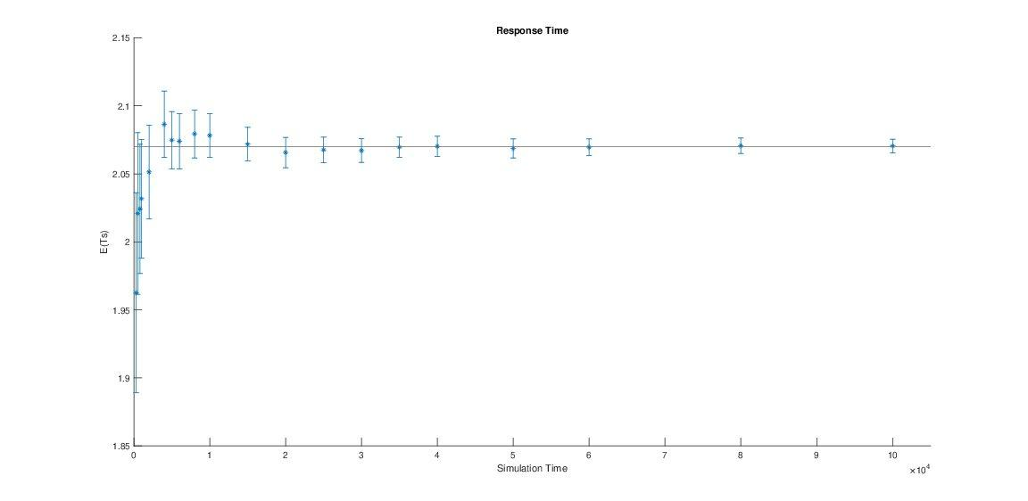
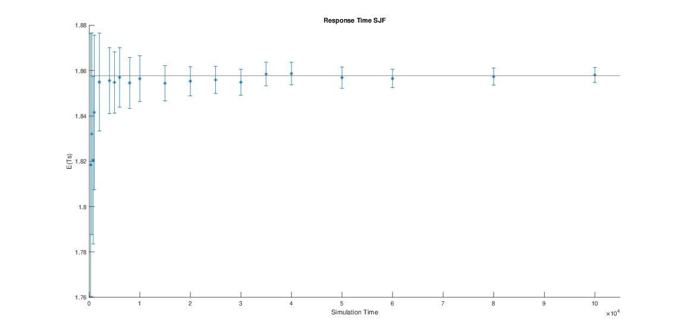
Finite Horizon: Tempo medio di Risposta “globali” FIFO vs SJF
FIFO
SJF

Slide 27
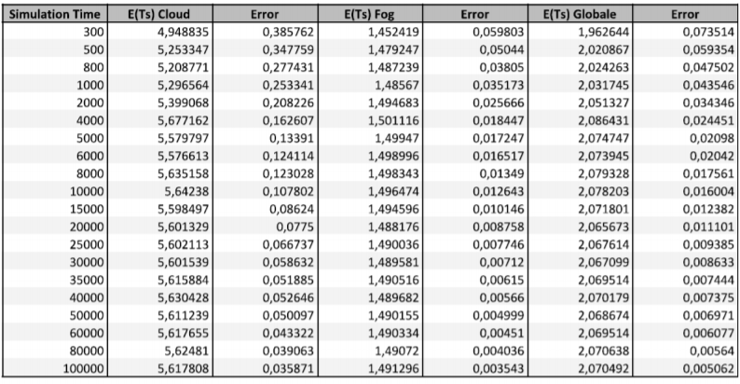
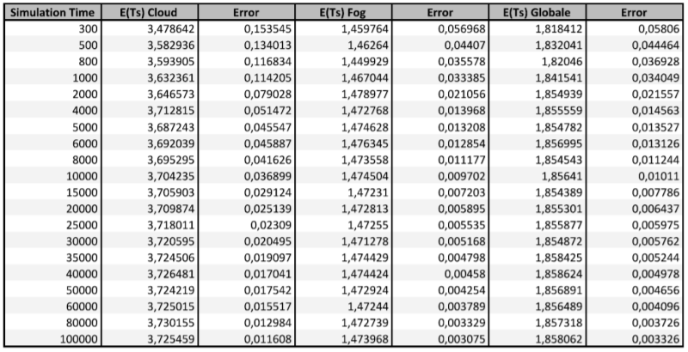
Finite Horizon: Tabella Tempo medio di Risposta
FIFO
SJF
Notes:
Gli intervalli risultano più affidabili per lo SJF

Slide 28
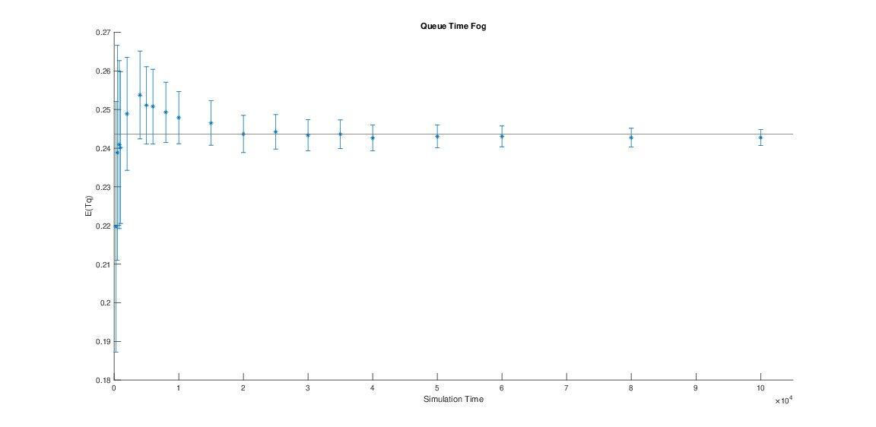
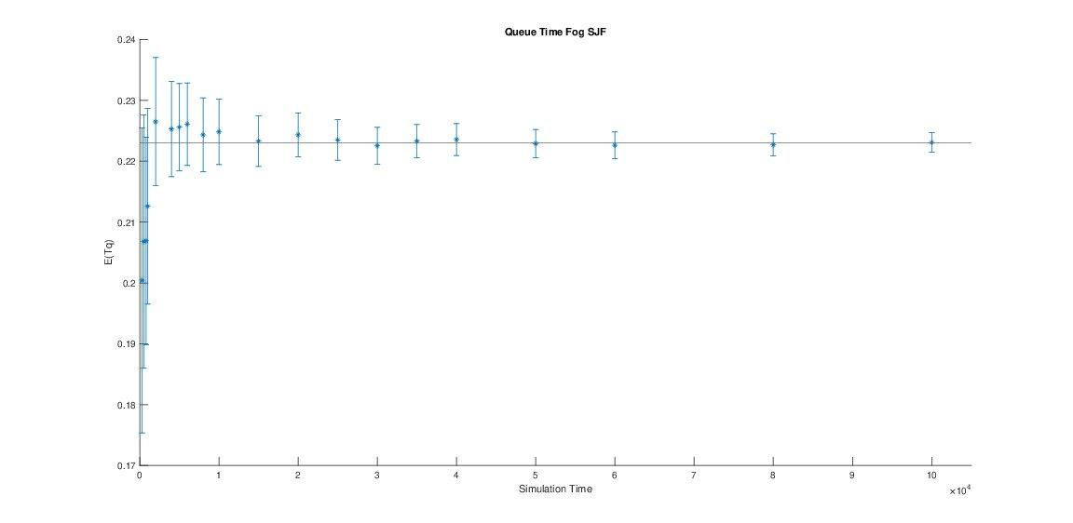
Finite Horizon: Tempo medio in coda Fog FIFO vs SJF
FIFO
SJF
Sui nodi Fog la convergenza viene raggiunta in poco tempo e nello SJF questo risulta essere più evidente

Slide 29
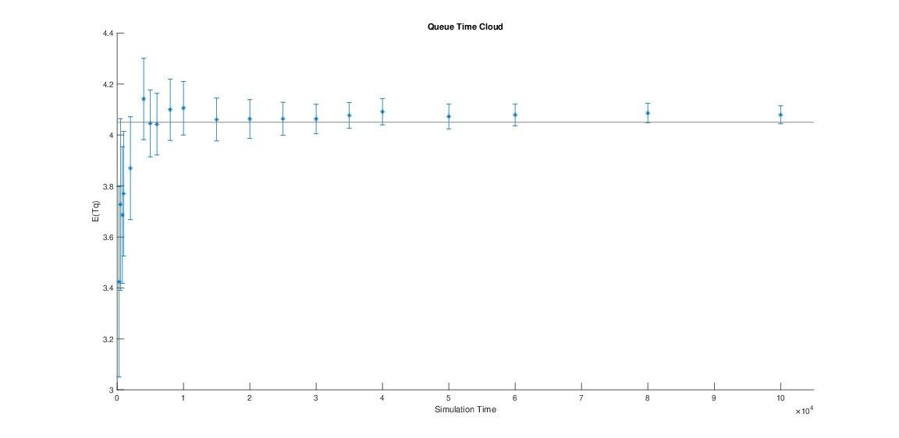
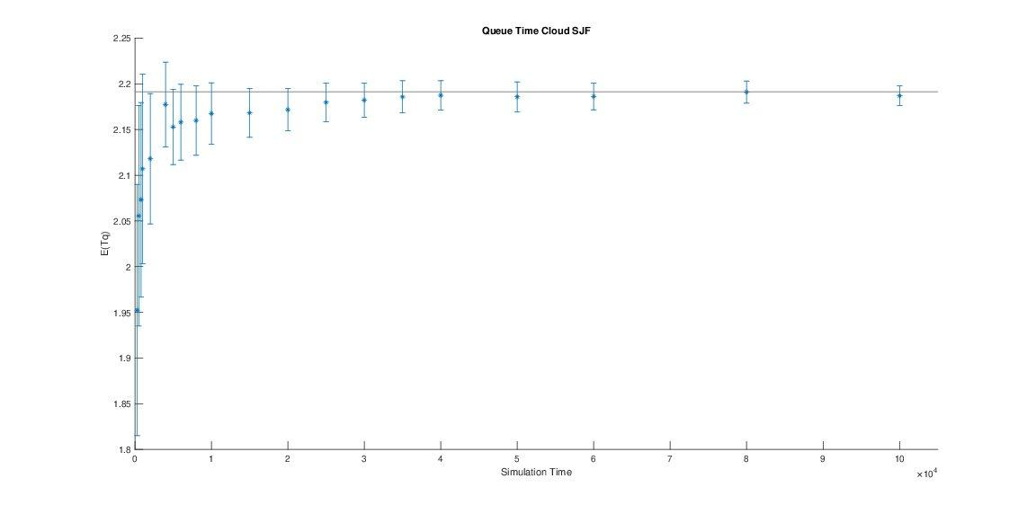
Finite Horizon: Tempo medio in coda Cloud FIFO vs SJF
FIFO
SJF
Come nel caso precedente gli intervalli di confidenza catturano quasi subito il valore teorico, ma maggiore variabilità nella fase transiente rispetto ai nodi Fog

Slide 30
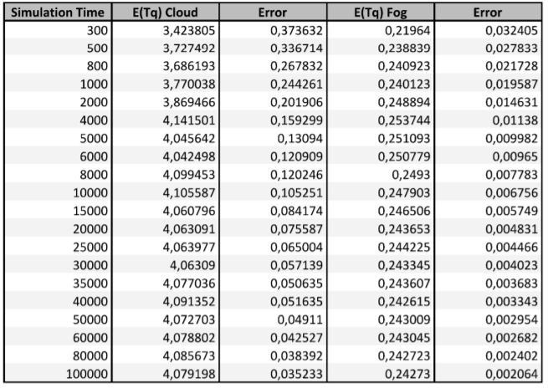
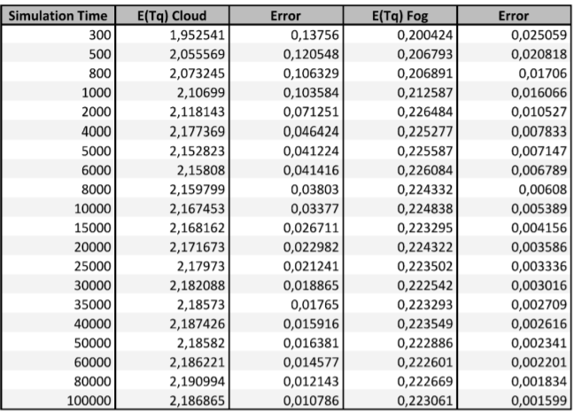
Finite Horizon: Tabella Tempo medio in coda
FIFO
SJF

Slide 31
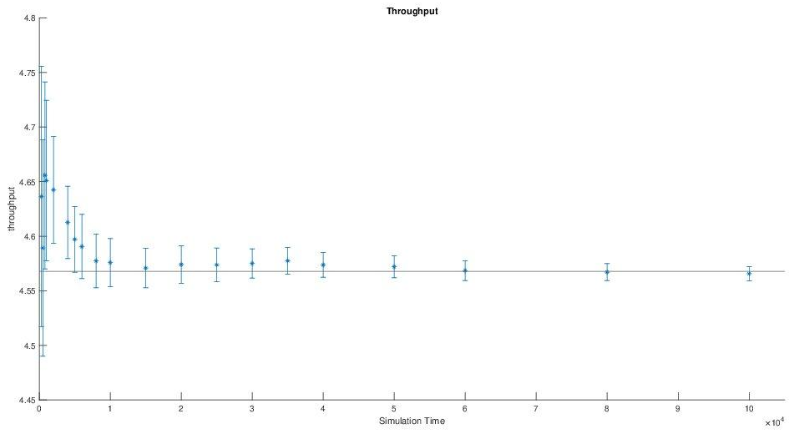
Finite Horizon: Throughput medio sistema
Il throughput del sistema viene raggiunto nello stesso modo sia nel caso FIFO che nel caso SJF. Risulta in funzione del tasso in ingresso data la situazione di equilibrio
Notes:
Riportiamo anche i throughput di sistema complessivi, ovviamente come da teoria la simulazione conferma gli stessi valori medi per entrambe le politiche di schedulazione simulate, indice di correttezza della simulazione

Slide 32
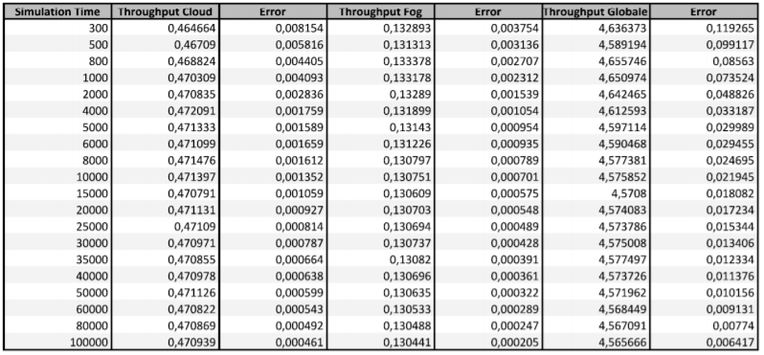
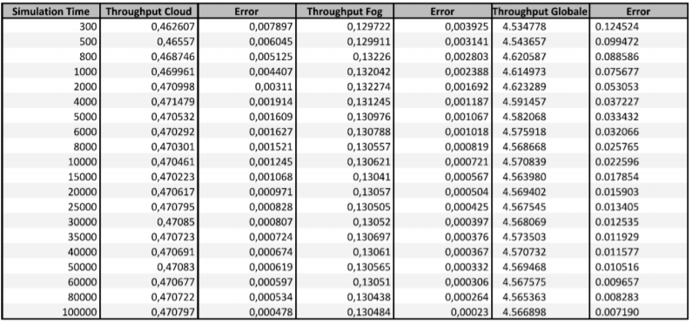
Finite Horizon: Tabella Throughput medio
FIFO
SJF

Slide 33
Infinite Horizon
Batch Means
stima valori medi e intervalli di confidenza
ogni batch viene visto come una replica di una simulazione ad orizzonte finito che ha per condizione iniziali lo stato finale del batch precedente
è possibile applicare le tecniche di stima degli intervalli per le statistiche del transitorio anche alle statistiche stazionarie
k = 64, scelta consigliata dallo standard
b = 10000 scelta in modo sperimentale cercando di minimizzare l’autocorrelazione tra i batch
b non deve essere troppo grande altrimenti k risulta troppo piccolo e gli intervalli stimati diventano troppo ampi
livello di confidenza del 95%
studio: con configurazione pari a 35, comportamento del sistema al variare del tasso di arrivo
Notes:
Nel caso delle statistiche stazionarie abbiamo effettuato una simulazione con un tempo molto lungo. Il metodo del Batch Means ci permette di stimare i valori medi e gli intervalli di confidenza al cui interno si può supporre essere presente il valore medio del processo stocastico simulato. Ogni batch temporale viene visto come una replica di una simulazione ad orizzonte finito che ha per condizione iniziali le condizioni finali del batch precedente. In questo modo è possibile applicare le tecniche di stima di intervalli viste nel transitorio anche nel caso dello stazionario. b =doppio autocorrelazione cutoff lag, k tale che ogni batch sia iid l’uno dall’altro, b non deve essere troppo grande altrimenti k troppo grande e gli interv
Se k piccolo e b grande intervalli di confidenza più grandi

Slide 34
Risultati Batch Means
N = 35 |  | Nodo Fog |  | Cloud
FIFO | E(Ts) | 1,495816 | 0,003968 | 5,586812 | 0,034918
 | E(Tq) | 0,245250 | 0,002600 | 4,047372 | 0,034223
SJF | E(Ts) | 1,475415 | 0,003108 | 3,732518 | 0,012095
 | E(Tq) | 0,224076 | 0,001509 | 2,193097 | 0,011056
N = 35 Teo. |  | Nodo Fog | Cloud
FIFO | E(Ts) | 1,493678 | 5,588117
 | E(Tq) | 0,243678 | 4,049655
SJF | E(Ts) | 1,473020 | 3,729783
 | E(Tq) | 0,223020 | 2,191321
Notes:
Dalla tabella possiamo apprezzare come con la configurazione con 35 nodi fog il risultato teorica sembra essere ben catturato dagli intervalli di confidenza stimati.
“Inoltre, dato il gran numero di repliche, `e possibile fornire una prova sperimentale della stazionarietà del sistema osservando le statistiche di output dei singoli batch: se queste convergono, si potr`a ipotizzare che la dipendenza del sistema dalle condizioni iniziali decresca al crescere del tempo di osservazione fino a diventare trascurabile e che quindi, trascorso un lasso temporale sufficiente, il sistema raggiunga un regime stazionario. Si ricorda infine che calcolando il valore medio delle statistiche di ogni batch, si ottengono statistiche pari a quelle che si otterrebbero con una simulazione infinite horizon con periodo d’osservazione pari all’intero periodo di simulazione.”

Slide 35
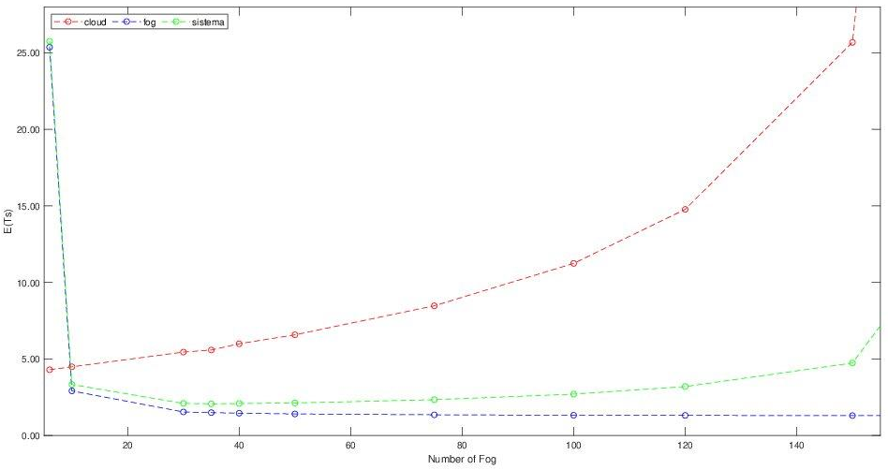
Studio 1: Tempo Risposta FIFO
Al crescere del numero dei nodi fog l’utilizzazione del cloud tende a 1 per questo i tempi di risposta del cloud tenderanno a crescere influenzando il tempo di risposta medio del sistema

Slide 36
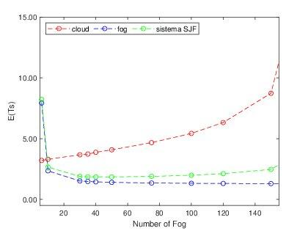
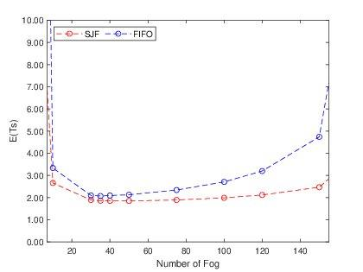
Studio 1: Tempo Risposta FIFO vs SJF

Slide 37
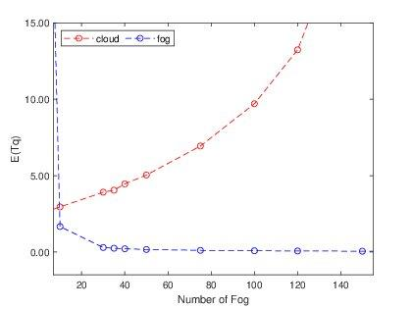
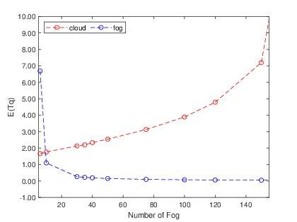
Studio 1: Tempo in coda FIFO vs SJF

Slide 38
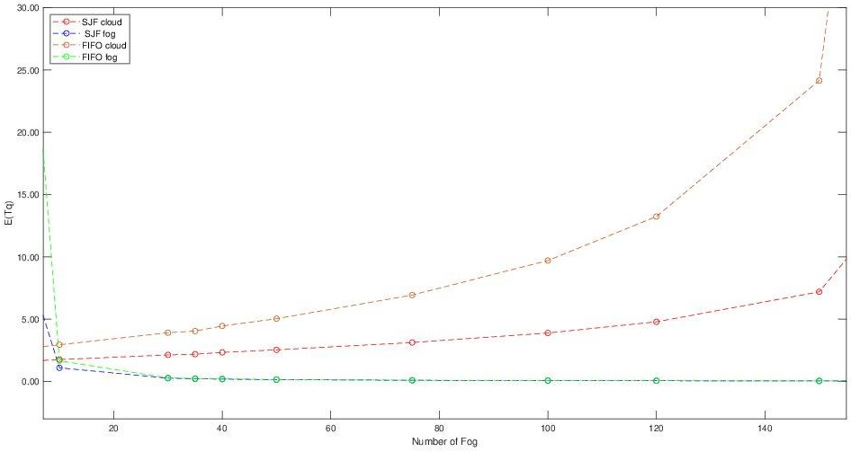
Studio 1: Tempo in coda FIFO vs SJF

Slide 39
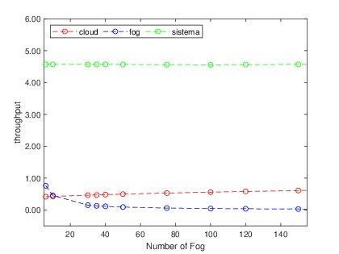
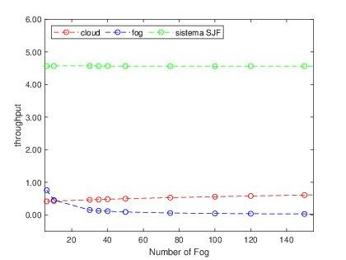
Studio 1: Throughput FIFO vs SJF
Notes:
I thorughput sono equivalenti per entrambe le politiche.

Slide 40
Batch Means
obiettivo: comportamento del sistema al variare del tasso di arrivo fino al massimo tollerabile
configurazione N = 35
tasso di arrivo variabile:
min 1 richiesta al secondo
max 5 richieste al secondo
confronto politiche di scheduling FIFO vs SJF
λ = 5 | Risultato Teorico | Risultato | Int
E(Ts) fog FIFO | 1,521739 | 1,528030 | 0,031050
E(Ts) cloud FIFO | 7,440892 | 7,470270 | 0,434770
E(Ts) sys FIFO | 2,289055 | 2,298221 | 0,054192
E(Ts) fog SJF | 1,496326 | 1,493870 | 0,027290
E(Ts) cloud SJF | 4,355493 | 4,324710 | 0,144300
E(Ts) sys SJF | 1,945470 | 1,939754 | 0,031701
Batch Means (10000, 64)
Notes:
i valori teorici sono vicini, con un intervallo di confidenza più ampio rispetto il caso dei fog

Slide 41

Studio BM: Tempo medio di Risposta
Al crescere del tasso di arrivo il tempo di risposta medio del nodo cloud tende ad infinito per entrambi gli scheduler.
Entrambe le implementazioni presentano tempi medi di risposta molto piccoli per il singolo nodo fog, mentre per il tempo di risposta medio del cloud nel caso FIFO dopo un tasso di arrivo maggiore di 4 richieste al secondo risulta peggiorare.
Notes:
è più ripidia quella del cloud

Slide 42

Studio BM: Tempo medio di Risposta dettaglio
Fino ad un tasso di arrivo pari a 4 richieste al secondo i tempi di risposta medi percepiti dall'utente per entrambe le politiche sono inferiori ai 2 secondi.

Slide 43


Studio BM: Tempo medio di Risposta Tabelle

Slide 44


Studio BM: Tempo attesa medio e Popolazione media in coda
I tempi medi di attesa del nodo fog risultano essere molto simili per entrambe le politiche in quanto la popolazione media in attesa è prossima allo 0. Per il nodo cloud la scelta della politica di scheduling incide sui tempi medi di attesa all'aumentare del tasso di arrivo.

Slide 45


Studio BM: Tabelle Tempo di attesa medio in coda

Slide 46


Studio BM: Tabelle Popolazione media in coda

Slide 47

Studio BM: Throughput medio
Il throughput risulta indipendente per entrambe le politiche.
Risulta essere lineare al tasso di arrivo in quanto l’utilizzazione è inferiore al 100%

Slide 48


Studio BM: Tabelle Throughput medio

Slide 49
Conclusioni
Le simulazioni dimostrano il miglioramento delle prestazioni passando da code FIFO a code SJF
Oltre un tasso di arrivo maggiore di 5 richieste al secondo il sistema non garantisce un funzionamento corretto
Il collo di bottiglia risulta essere il sistema implementato nel Cloud
Possibile soluzione:
replicazione di istanze ec2 con meccanismi di load balancing

